Slide 1
Tìm hiểu về Ionic FrameWork
Nhóm Thực hiện : 17
Thành Viên :
-Ma Hoàng Hải Nguyên
-Nguyễn Xuân Thao
-Trần Nhật Long
-Vương Gia Phúc

Slide 2
Nội Dung Chính
1.Tổng quan về Ionic Framework
2.Ưu điểm và nhược điểm
3. Các Tính Năng
4. Cài đặt Ionic

Slide 3
Tổng quan về Ionic Framework
(Introduction)
Ionic là một framework dùng để phát triển ứng dụng Hybrid dựa trên HTML5.
Hybrid có thể được hiểu là con lai giữa ứng dụng NATIVE và WEB MOBILE.Một ứng dụng hybrid là một ứng dụng di động được xây dựng bằng các công nghệ phát triển web như HTML5, CSS, JavaScript nhưng nó cho phép gọi các api native của hệ thống nên có thể thao tác với hệ điều hành của mobile như các ứng dụng native thông thường . Sau đó Ứng dụng được đóng gói trong một môi trường hiển thị nội dung có thể hoạt động trên hầu hết các thiết bị di động giống như trình duyệt web (Native container).
Các ứng dụng này sử dụng các thành phần hiển thị nội dung website (các trình duyệt ẩn như UIWebView trên iOS, hay Webview trên Android ) để hiển thị các đoạn mã HTML.

Slide 4
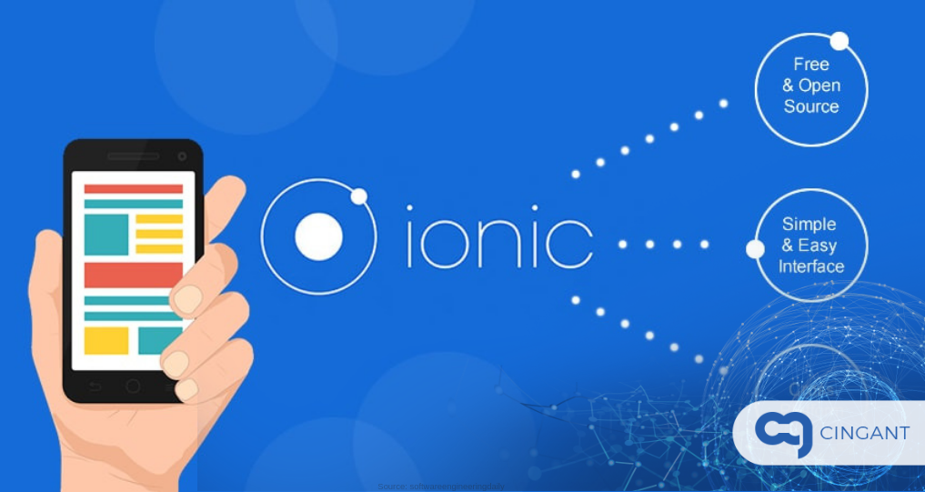
Không như các framework khác, Ionic mang đến cho chúng ta những thành phần giao diện và cách bố trí mang phong cách rất giống với như phong cách thiết kế mặc định trên thiết bị di động.
Vì Ionic là một framework HTML5 nên nó cần bộ đóng gói (wrapper) như Cordova hay PhoneGap để có thể chạy được như một ứng dụng di động. Cordova là bộ đóng gói mặc định trong Ionic framework.
Bạn có thể coi Ionic như là một bộ khung front-end giúp bạn kiểm soát hình ảnh và trải nghiệm trên ứng dụng của bạn. Giống như “Bootstrap for Native”, nhưng với sự hỗ trợ của một lượng lớn các thành phần di động, hiệu ứng chuyển động mượt mà và thiết kế đẹp.

Slide 5

Tổng quan về Ionic Framework (Introduction)
Ưu điểm của Hybrid App
Ứng dụng hybrid đem lại nhiều lợi thế như khả năng hiển thị nội dung trên tất cả các thiết bị di động, cũng như tận dụng tối đa các tính năng khác của thiết bị di động như GPS, camera, danh sách liên lạc,…
Bên cạnh đó, thời gian và chi phí dùng để tạo nên một ứng dụng hybrid cũng thấp hơn so với các ứng dụng di động phát triển trên các nền tảng nhất định ( Native App ).
Chỉ cần biết ngôn ngữ javascript mà ko cần phải biết từng ngôn ngữ lập trình

Slide 6
Ưu điểm và Nhược Điểm của Ionic (Pros and Cons)
PROS
– Dễ học, thời gian phát triển nhanh, có thể sử dụng các kỹ năng từ lập trình web
– Đa nền tảng
– Khả năng truy cập đến các tính năng của thiết bị và hệ điều hành như bluetooth, camera,..
– Dễ dàng thiết kế giao diện cho các thiết bị có kích cỡ khác nhau
– Việc sử dụng AngularJS làm core giúp phần xử lý UI linh động hơn so với javasript hay thư viện Jquery.
– Việc sử dụng AngularJS làm core cũng mang lại lợi thế lớn so với các framework cho ứng dụng hybrid khác.
– Ionic cung cấp đầy đủ các thành phần trong giao diện người dùng như Pull-to-Refresh, Infinite-loader, tabs, ..

Slide 7
Hạn chế của Hybrid App
Tốc độ chậm với một số tính năng chuyển trang trên di động
Các plugin có thể không tương thích với một số thiết bị và nền tảng
Một số API cũng chưa được hỗ trợ để giao tiếp với thiết bị
– Vẫn còn trong giai đoạn phát triển
– Hiệu năng vẫn chưa cao và ổn định
– Cộng đồng phát triển ứng dụng vẫn còn chưa đông
1 Số Ứng dụng xây dựng bằng Ionic Framework

Slide 8

Tính Năng của Ionic (Features)
1.1Cordova
Apache Cordova là một bộ khung để xây dựng ứng dụng di động sử dụng HTML, CSS và Javascript.
Bao gồm một tập hợp các API thiết bị cho phép người lập trình di động truy cập, sử dụng các chức năng native của thiết bị như là camera hay cảm biến gia tốc bằng Javascript.
Kết hợp với một bộ khung phát triển giao diện như jQuery Mobile or Dojo Mobile hoặc Ionic, cho phép ứng dụng di động có thể được phát triển chỉ dựa trên HTML, CSS và Javascript.

Slide 9
Tính Năng của Ionic (Features)
Khi sử dụng Cordova API, một ứng dụng có thể được xây dựng mà không phải sử dụng bất kỳ một đoạn mã native code nào. Thay vào đó, công nghệ web sẽ được sử dụng, và chúng sẽ được tổ chức trên chính ứng dụng đấy chứ không cần thông qua một server nào
API Javascript có mã nguồn thống nhất trên tất cả các nền tảng thiết bị và được xây dựng trên chuẩn web . Ứng dụng được viết trên nền tảng có thể được sử dụng trên các nền tảng khác mà có thể không cần có bất cứ sự thay đổi nào.
Cordova cung cấp một tập hợp các thư viện Javascript đã được chuẩn hóa để có thể sử dụng. Cordova hiện có thể sử dụng cho các nền tảng như iOS, Android, Blackberry, Windows Phone, Palm WebOS, Bada và Symbian.

Slide 10
Tính Năng của Ionic (Features)
Hai Quy Trình phát triển Ứng dụng Di động Cordova
Cross-platform (CLI) workflow: được sử dụng khi bạn muốn xây dựng ứng dụng trên càng nhiều nền tảng càng tốt, mà ít cần quan tâm đến đặc trưng của nền tảng.
Từ phiên bản Cordova 3.0. CLI là một công cụ ở mức cao cho phép bạn xây dựng dự án trên nhiều nền tảng một lần duy nhất, trừu tượng hóa đi nhiều chức năng ở mức thấp. CLI cũng cung cấp một giao diện chung để sử dụng các plug-in vào ứng dụng của bạn.
Platform-centered workflow: được sử dụng khi bạn muốn tập trung phát triển ứng dụng trên một nền tảng cụ thể và muốn can thiệp sâu vào mức thấp ví dụ như khi bạn muốn kết hợp một thành phần native đã được tùy biến vào một thành phần web của Cordova.
Quy trình này phụ thuộc vào một tập các đoạn1.2 mã ở mức thấp được thiết kế riêng cho mỗi nền tảng được hỗ trợ. Vì vậy khi sử dụng cách phát triển này sẽ có thể gặp nhiều khó khăn hơn bởi vì sự thiếu hụt của những công cụ ở mức cao nhưng bạn sẽ có được sự tự do hơn trong việc phát triển ứng dụng.

Slide 11
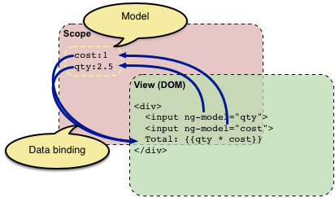
Tính Năng của Ionic (Features)
2.1 Mô hình phát triển ứng dụng MV Pattern
Angular JS được sử dụng trong Ionic là một MVC framework, nhưng theo thời gian thì nó trở nên thân thuộc hơn với khái niệm MVVM(Model – View – View Model ) trong đó đối tượng $scope hoạt động như một ViewModel, sử dụng và thao tác trong các Controller.
Các developer có thể linh hoạt sử dụng MVC hoặc là MVVM theo ý thích của họ, miễn là đạt được mục tiêu: Việc tách phần trình bày giao diện khỏi tầng nghiệp vụ logic thúc đẩy hiệu suất phát triển sản phẩm và bảo trì.
Về khả năng tương tác với các thành phần DOM của webView. Angular nhúng jqLite, là một phần nhỏ gọn của thư viện jQuery cho phép thao tác DOM trong các trình duyệt theo cách tương thích, và không phụ thuộc vào trình duyệt.

Slide 12
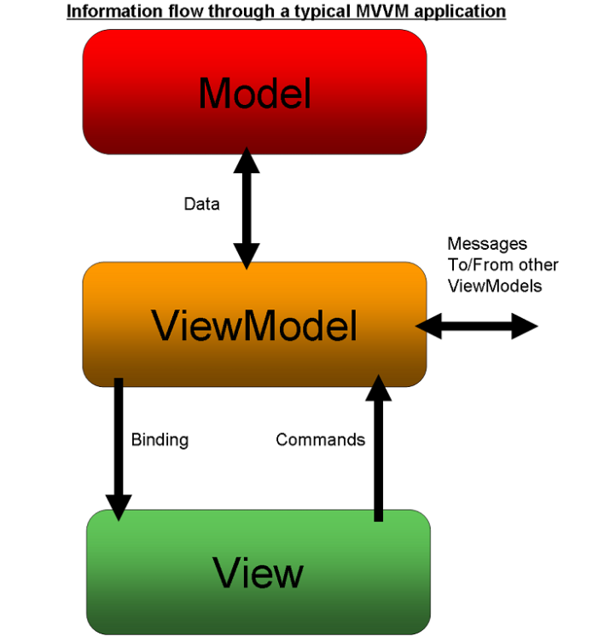

Slide 13
Tính Năng của Ionic (Features)
3.1 Giao diện người dùng UI
Ionic thể hiện được tiềm năng của nó. là sự đơn giản. Giống như phong cách của Google, nó dựa trên sự tồn tại của HTML5 và CSS3 để cung cấp những trải nghiệm nhanh chóng.
Chính xác là tốc độ có trong sự đơn giản của nó – không có bóng đổ hay góc tròn, chỉ đơn giản là phẳng – Như vậy, Ionic không hứa hẹn có được giao diện người dùng bóng bẩy, nhưng nó cung cấp giao diện một cách nhanh chóng và nhất quán, thậm chí là chúng ta sử dụng trên các thiết bị với khả năng thông dịch HTML5 chậm trong các ứng dụng Ionic.
Sass là một ngôn ngữ mở rộng của CSS – Cascading Style Sheets – cho phép Ionic thêm các biến số và khả năng lồng cú pháp để mở rộng sự xuất hiện của giao diện ứng dụng. Ngoài ra, Ionic còn được đóng gói thêm các thư viện icon nguồn mở, khoảng 440 icons.

Slide 14
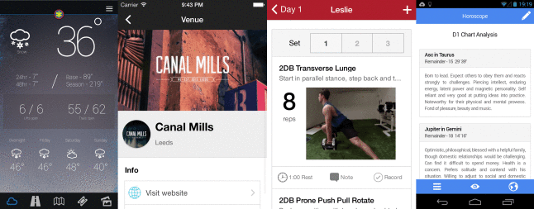
Tính Năng của Ionic (Features)
3.2 Một số ứng dụng sử dụng giao diện UI

Slide 15
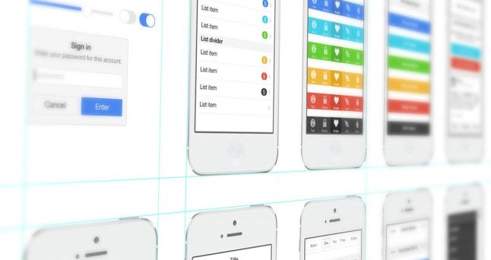
Tính Năng của Ionic (Features)
4.1 Giao diện dựng sẵn Widgets
Các thành phần của Ionic cực kỳ đơn giản và mạnh mẽ. Chúng là các phần tử HTML phức hợp, được gọi là các directives, Ionic cũng cung cấp các Controller để bổ sung cho cấu hình và tương tác. Ionic cung cấp các khối xây dựng có phần đơn giản mà có thể được kết hợp để cung cấp giao diện người dùng phong phú.
Ở phiên bản hiện tại v1.2.8, Ionic cung cấp một loạt các thành phần giao diện thiết kế sẵn bao gồm: form elements, header and footer bars, buttons, simple list, grid elements.

Slide 16


5.1 Pairing with AngularJS
Việc xây dựng ứng dụng dựa trên AngularJS đòi hỏi mã nguồn phải có khả năng mở rộng cao để bổ sung các tính năng mới.
Tái sử dụng các chức năng trong ứng dụng trên các nền tảng khác nhau
Vẫn có thể tùy chỉnh giao diện người dùng cho mỗi nền tảng riêng biệt.

Slide 17
Tính Năng của Ionic (Features)
5.1 Performance obsessed
Ionic rất chú trọng đến hiệu suất, mặc dù nó ra đời chưa lâu. Ionic có một giao diện ổn định và tốc độ tốt, với các hiệu ứng chuyển động được áp dụng kỹ thuật tăng tốc phần cứng và tối giản thao tác với các Dom
5.2 Application scripting
Ionic không những mang đến cho chúng ta CSS và markup tùy biến cao mà còn những mẫu thiết kế (design pattern) Javascript để giúp chúng ta xây dựng những ứng dụng giống nhất với những ứng dụng native trên Android và iOS.

Slide 18

Tính Năng của Ionic (Features)
Mục đích của nhà phát triển Ionic framework không chỉ là xây dựng một bộ khung phát triển ứng dụng di động đa nền tảng mà còn muốn xây dựng một nền tảng để chia sẻ các kiến thức cho các developer ,sinh viên , giảng viên tạo ra một cách để đưa ra những design pattern tốt nhất để xây dựng các ứng dụng di động.

Slide 19


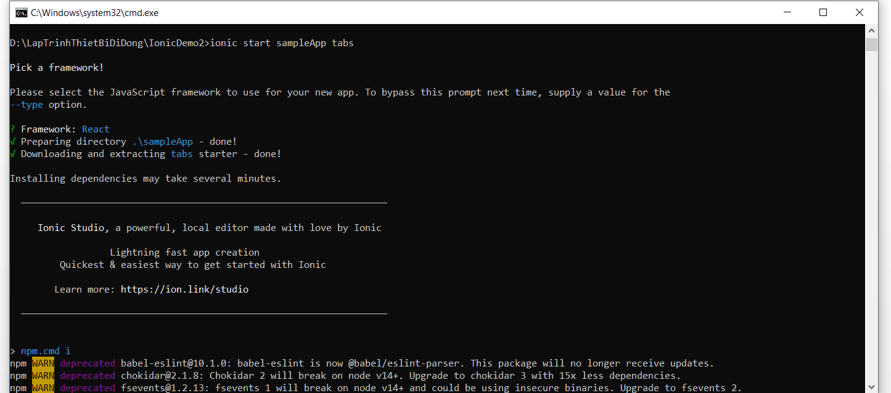
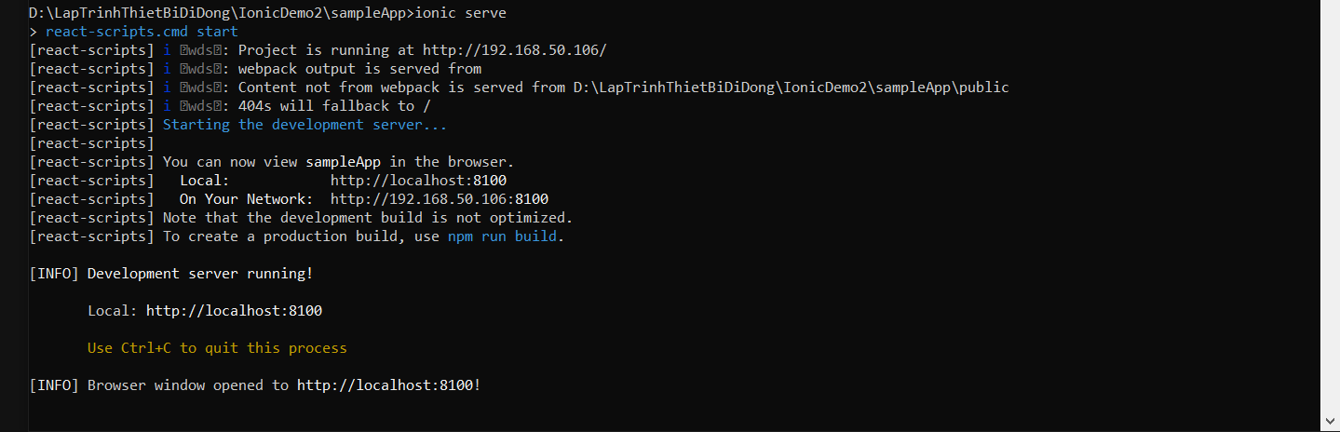

Slide 20
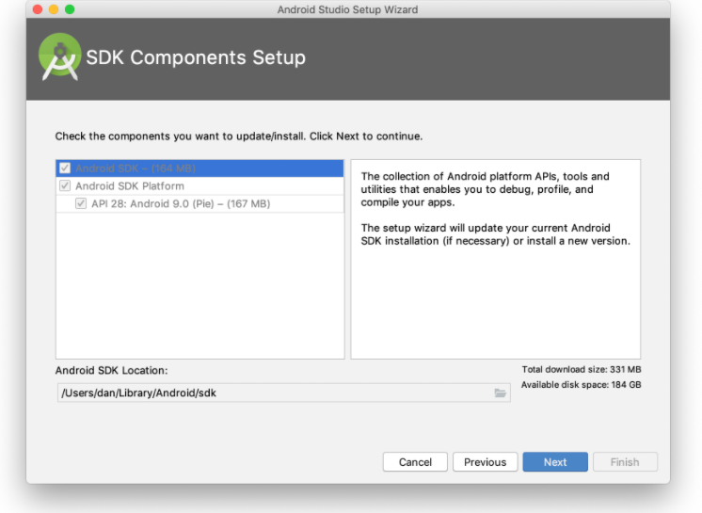

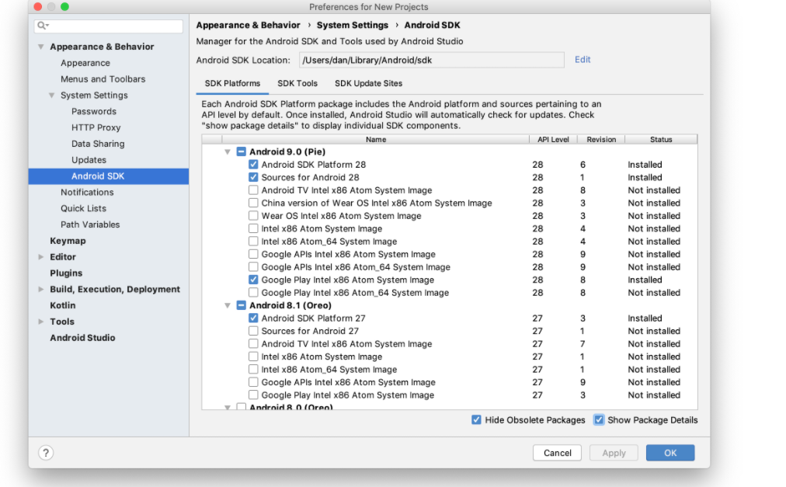

Slide 21
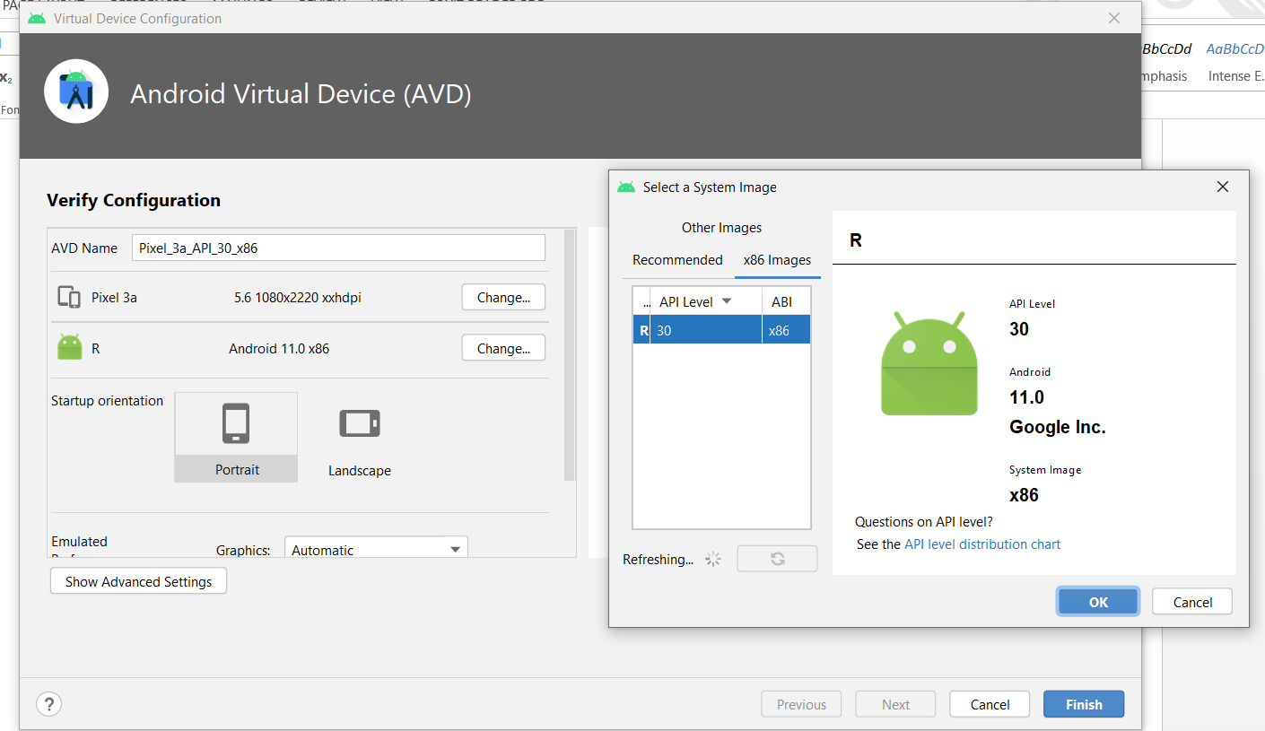
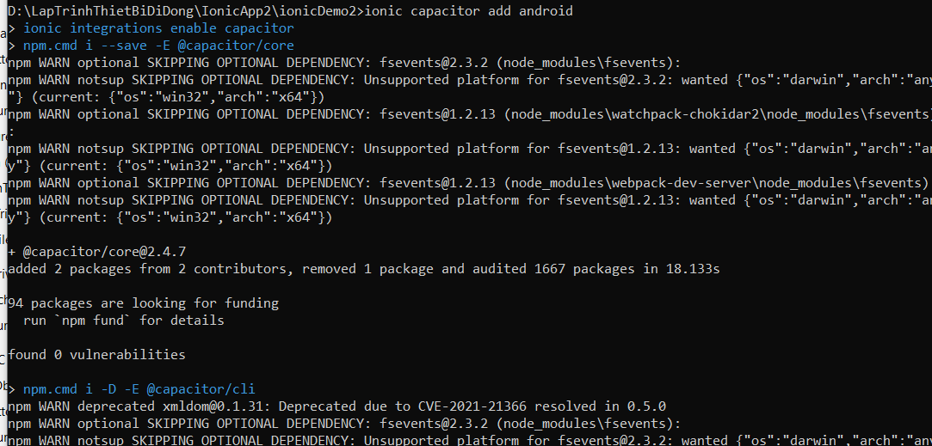
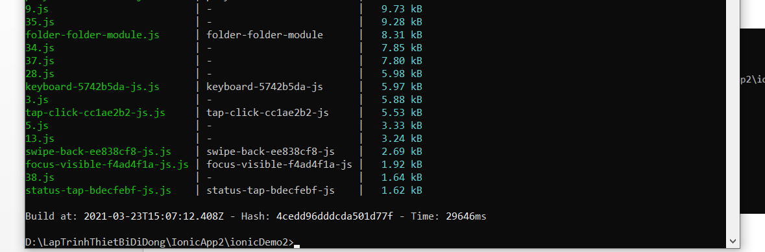
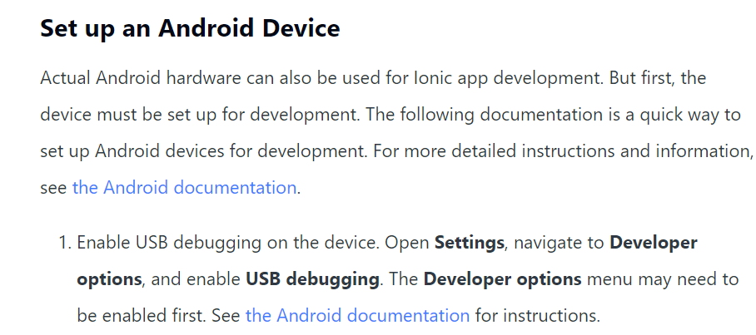

Slide 22
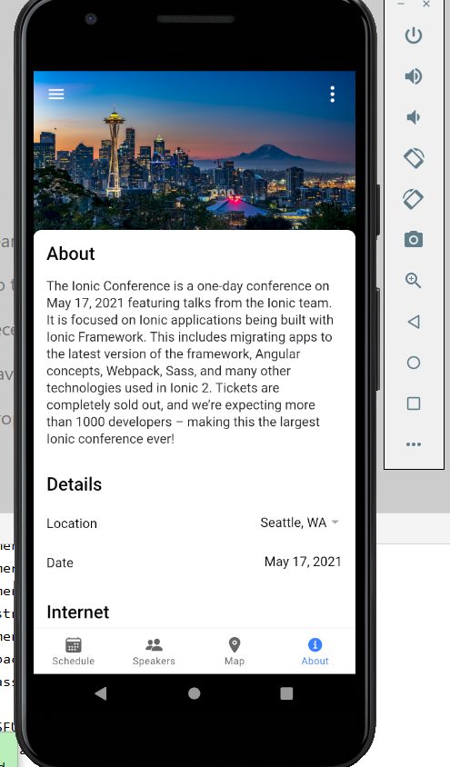

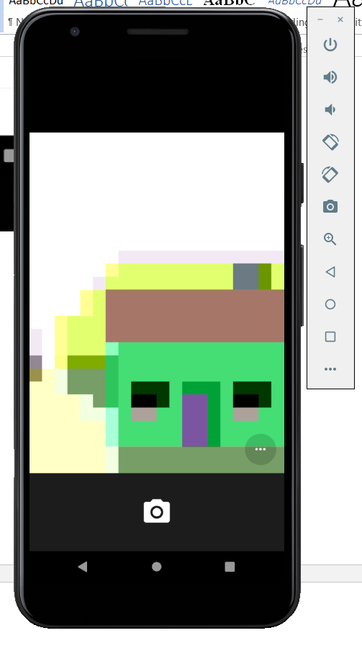

Slide 23


